Slide 1





על יונים וריבועים
$$+$$
$$+$$
$$+$$
$=$ Num
אלעד סייג

Slide 2
מטרות ההרצאה
לשמוע על משפט 4 הריבועים של לגראנז'
לראות שעקרונות פשוטים כמו שובך יונים הם די חזקים.
לראות את היופי במתמטיקה

Slide 3
מה יהיה לנו היום
ניסוח משפט 4 הריבועים של לגראנז’
נוסחה מגניבה – מספרים קוונטריונים
עקרון שובח היונים
הלמה של מינקובסקי – גרסה גיאומטרית של עקרון שובח היונים
הוכחת משפט לגראנז'
סיכום

Slide 4
מה קורה שמחברים ריבועים?
ריבועים – 0,1,4,9,16,25,36,49,64,81,100,121,144 וכן הלאה
3 – לא סכום של 2 ריבועים
7 – לא סכום של 3 ריבועים
15=9+4+1+1 , 23=9+9+4+1.
משפט לגראנז': כל מספר טבעי הוא סכום של 4 ריבועים.

Slide 5
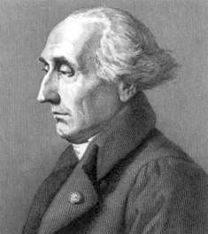
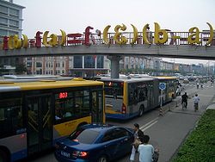
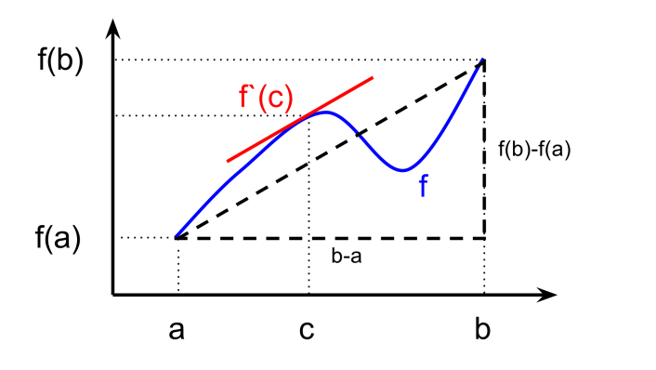
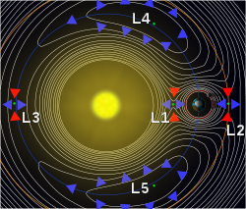
ז'וזף לואי לגראנז' (1736-1813)
~ "לו הייתי עשיר, לא הייתי מקדיש את חיי למתמטיקה"

Slide 6
משפט לגארנז' (1770)
משפט לגראנז': כל מספר טבעי הוא סכום של 4 ריבועים.

Slide 7
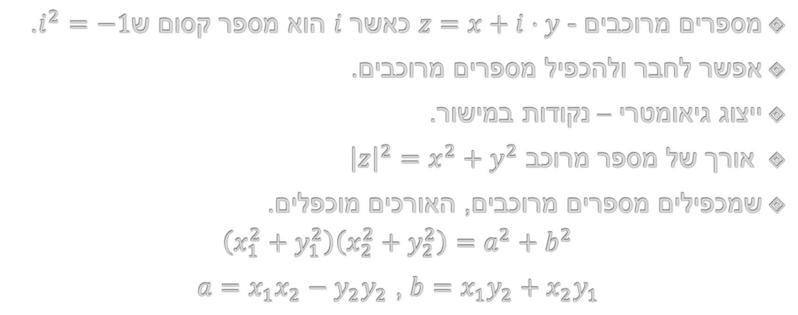
זהות מגניבה – מספרים מרוכבים
מספרים מרוכבים - $z=x+i⋅y$ כאשר $i$ הוא מספר קסום ש$i^{2}=−1$.
אפשר לחבר ולהכפיל מספרים מרוכבים.
ייצוג גיאומטרי – נקודות במישור.
אורך של מספר מרוכב ${\left|z\right|}^{2}=x^{2}+y^{2}$
שמכפילים מספרים מרוכבים, האורכים מוכפלים.
$$\left(x_{1}^{2}+y_{1}^{2}\right)\left(x_{2}^{2}+y_{2}^{2}\right)=a^{2}+b^{2}$$
$a=x_{1}x_{2}−y_{2}y_{2}$ , $b=x_{1}y_{2}+x_{2}y_{1}$

Slide 8
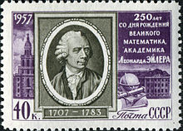
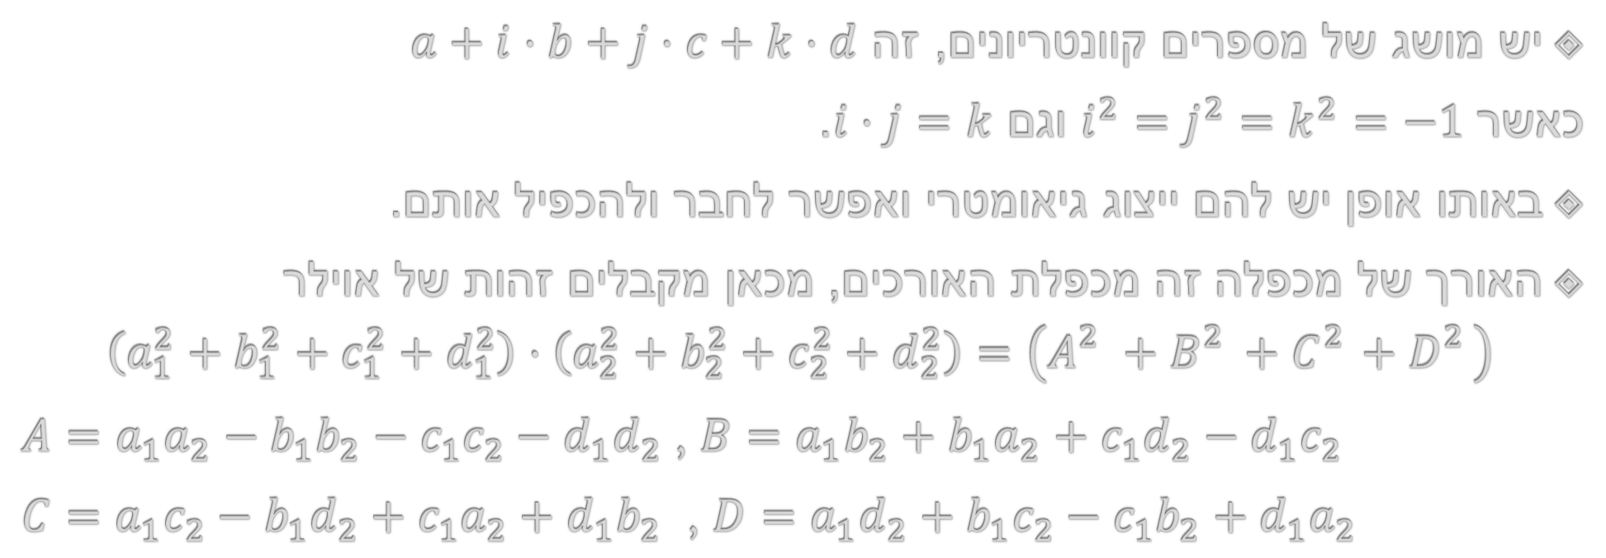
זהות מגניבה – קוונטריונים
יש מושג של מספרים קוונטריונים, זה $a+i⋅b+j⋅c+k⋅d$
כאשר $i^{2}=j^{2}=k^{2}=−1$ וגם $i⋅j=k$.
באותו אופן יש להם ייצוג גיאומטרי ואפשר לחבר ולהכפיל אותם.
האורך של מכפלה זה מכפלת האורכים, מכאן מקבלים זהות של אוילר
$$\left(a_{1}^{2}+b_{1}^{2}+c_{1}^{2}+d_{1}^{2}\right)⋅\left(a_{2}^{2}+b_{2}^{2}+c_{2}^{2}+d_{2}^{2}\right)=\left(A_{}^{2}+B_{}^{2}+C_{}^{2}+D_{}^{2}\right)$$
$A=a_{1}a_{2}−b_{1}b_{2}−c_{1}c_{2}−d_{1}d_{2}$ , $B=a_{1}b_{2}+b_{1}a_{2}+c_{1}d_{2}−d_{1}c_{2}$
$C=a_{1}c_{2}−b_{1}d_{2}+c_{1}a_{2}+d_{1}b_{2}$ , $D=a_{1}d_{2}+b_{1}c_{2}−c_{1}b_{2}+d_{1}a_{2}$

Slide 9
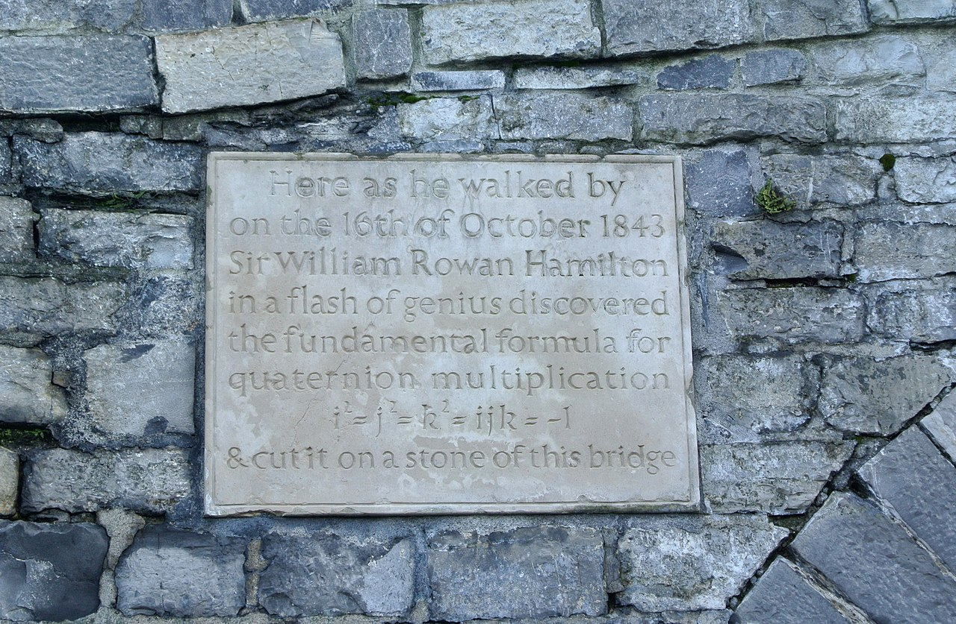
Notes:
הגשר בו המילטון המציא את הקוונטריונים

Slide 10
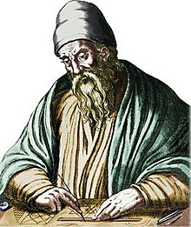

רדוקציה לראשוניים
מכאן שמספיק להוכיח שכל מספר ראשוני $p$ הוא סכום של 4 ריבועים ☺
Notes:
אוקלידס

Slide 11
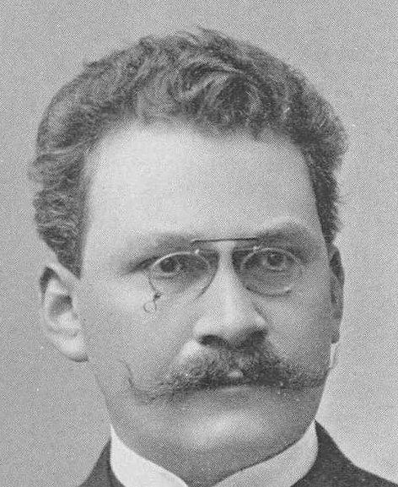
ועכשיו למשהו שונה לגמרי

Slide 12


עיקרון שובך היונים
אם $n+1$ יונים נכנסות ל $n$ שבכים, יהיו לפחות שתי יונים שנכנסו לאותו שובך.

Slide 13
שובך גיאומטרי
נתון אוסף קבוצות בריבוע בשטח 1 שסכום שטחיהן גדול
מ 1, אז יש שתי קבוצות מהאוסף שנחתכות.

Slide 14
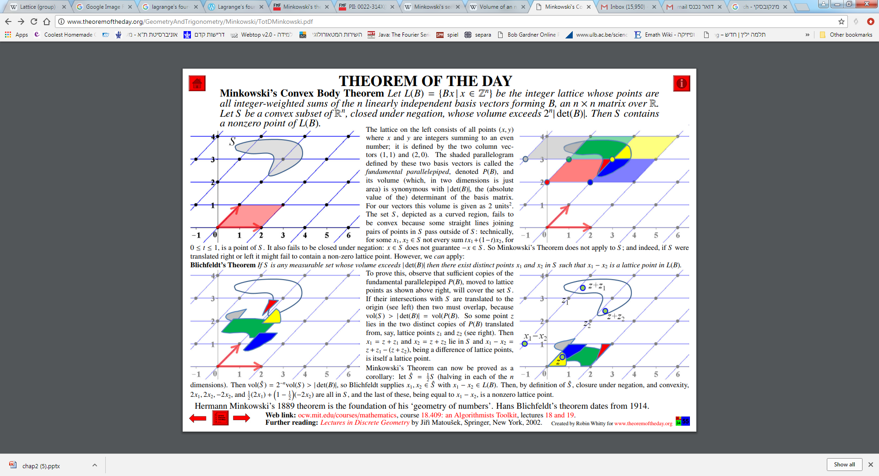
למת בליכשפלט (Blichfeldt 1914)
מסקנה: קבוצה במישור משטח גדול מ1 . אז יש בקבוצה שתי נקודות שונות שהפרשן הוא וקטור שלם.
הוכחה:
נפרק את הקבוצה לחתיכות לפי חלקי הקבוצה בכל משבצת.
נזיז את החלקים בצורה מקבילה למשבצת משותפת ונפעיל שובך גיאומטרי.
Notes:
נפרק את הקבוצה לחתיכות לפי חלקי הקבוצה בכל משבצת.
נזיז את החלקים בצורה מקבילה למשבצת משותפת.

Slide 15
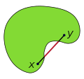
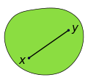
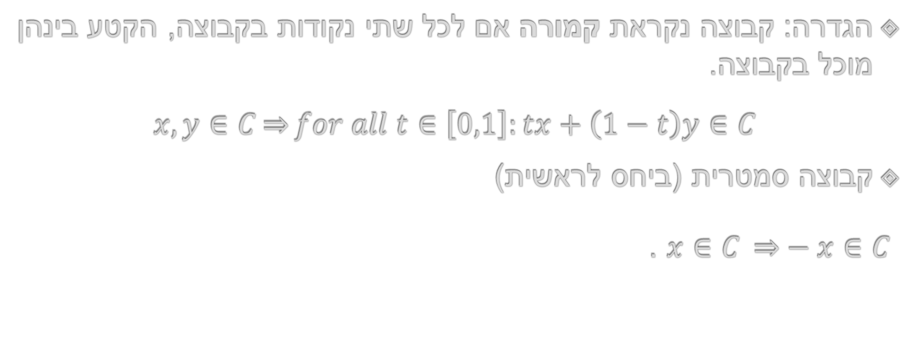
קבוצות קמורות
הגדרה: קבוצה נקראת קמורה אם לכל שתי נקודות בקבוצה, הקטע בינהן מוכל בקבוצה.
$$x,y∈C\underset{⇒}{}for all t∈\left[0,1\right]:tx+\left(1−t\right)y∈C$$
קבוצה סמטרית (ביחס לראשית)
$x∈C \underset{⇒}{}−x∈C$ .

Slide 16
הלמה של מינקובסקי (1889)
הלמה: קבוצה קמורה וסימטרית בעלת שטח גדול מ-4 מכילה נקודה שלמה שאינה הראשית.
הוכחה:
-r
r
p

Slide 17
משפט מינקובסקי במרחב 4 מימדי
משפט דומה גם לקבוצות של נקודות במרחב ארבע מימדי.
בחינה של ההוכחה מראה שצריך להניח שהנפח (הארבע מימדי) של הקבוצה גדול מ 16.
משפט: קבוצה סימטרית וקמורה מנפח גדול מ 16 במרחב ארבע מימדי מכילה נקודה שלמה שאינה הראשית.

Slide 18
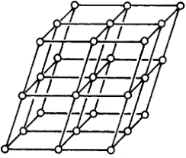

הכללה לסריגים
סריג במישור הוא קבוצת הצירופים השלמים של 2 וקטורים קבועים שאינם על ישר אחד
סריג במרחב הארבע מימדי היא
קבוצת הצירופים השלמים של ארבעה וקטורים קבועים (בלתי תלויים).
מקבילון יסודי (שטח יסודי)

Slide 19
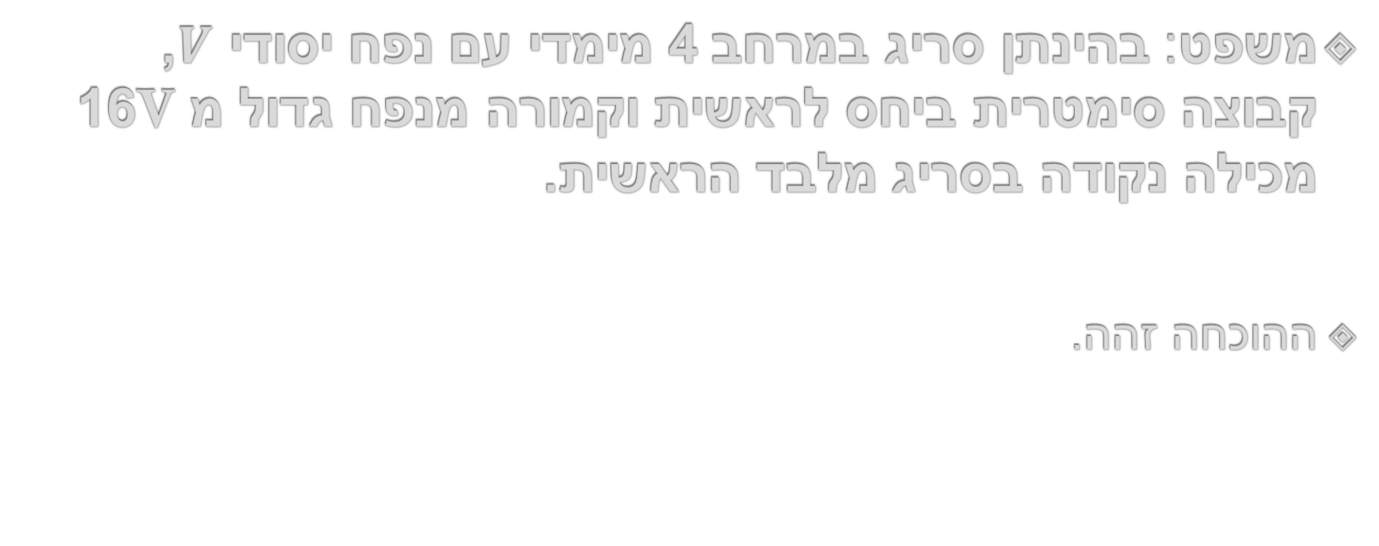
משפט מינקובסקי לסריגים
משפט: בהינתן סריג במרחב 4 מימדי עם נפח יסודי $V$, קבוצה סימטרית ביחס לראשית וקמורה מנפח גדול מ V16 מכילה נקודה בסריג מלבד הראשית.
ההוכחה זהה.

Slide 20
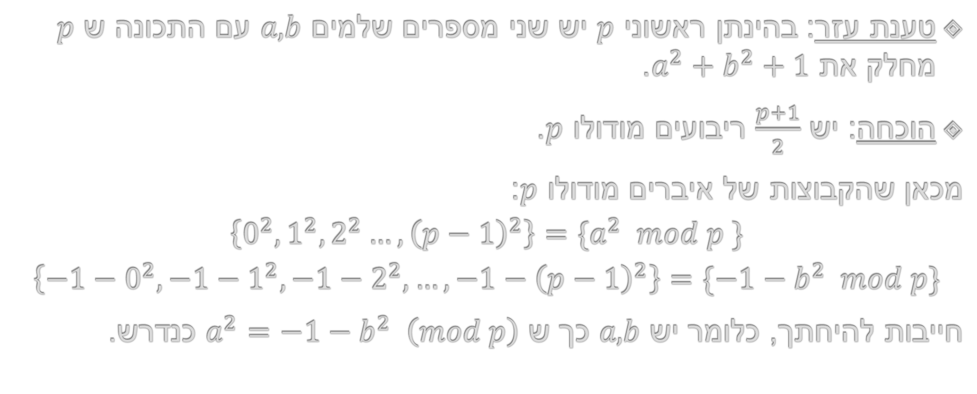
חזרה למשפט לגראנז'
טענת עזר: בהינתן ראשוני $p$ יש שני מספרים שלמים $a,b$ עם התכונה ש $p$ מחלק את $a^{2}+b^{2}+1$.
הוכחה: יש $\frac{p+1}{2}$ ריבועים מודולו $p$.
מכאן שהקבוצות של איברים מודולו $p$:
$$\left\{0^{2},1^{2},2^{2}…,{\left(p−1\right)}^{2}\right\}=\{a^{2} mod p \}$$
$$\left\{−1−0^{2},−1−1^{2},−1−2^{2},…,−1−{\left(p−1\right)}^{2}\right\}=\{−1−b^{2} mod p\}$$
חייבות להיחתך, כלומר יש $a,b$ כך ש $a^{2}=−1−b^{2} \left(mod p\right)$ כנדרש.
Notes:
גם זה סוג של שובך יונים

Slide 21
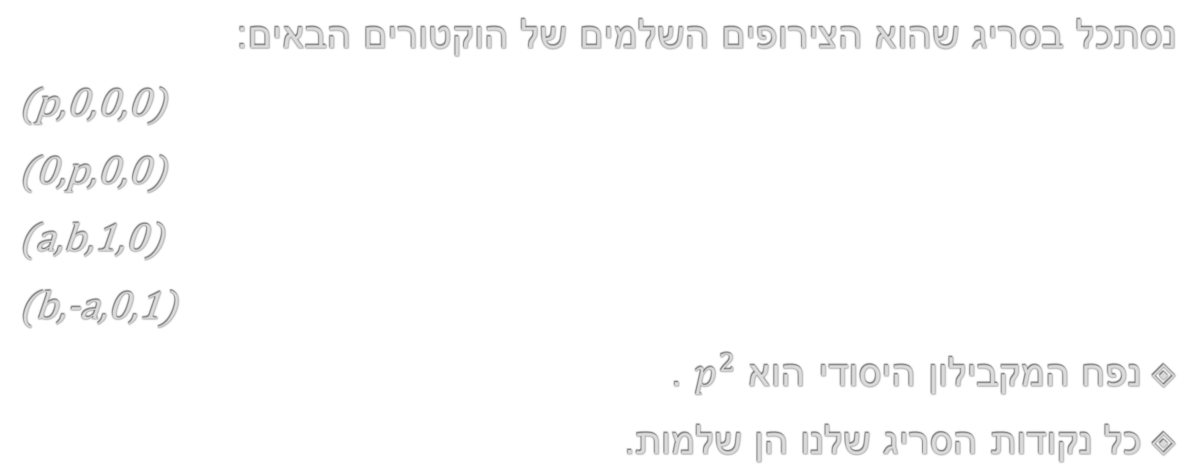
בנית הסריג
נסתכל בסריג שהוא הצירופים השלמים של הוקטורים הבאים:
(p,0,0,0)
(0,p,0,0)
(a,b,1,0)
(b,-a,0,1)
נפח המקבילון היסודי הוא $p^{2}$ .
כל נקודות הסריג שלנו הן שלמות.

Slide 22
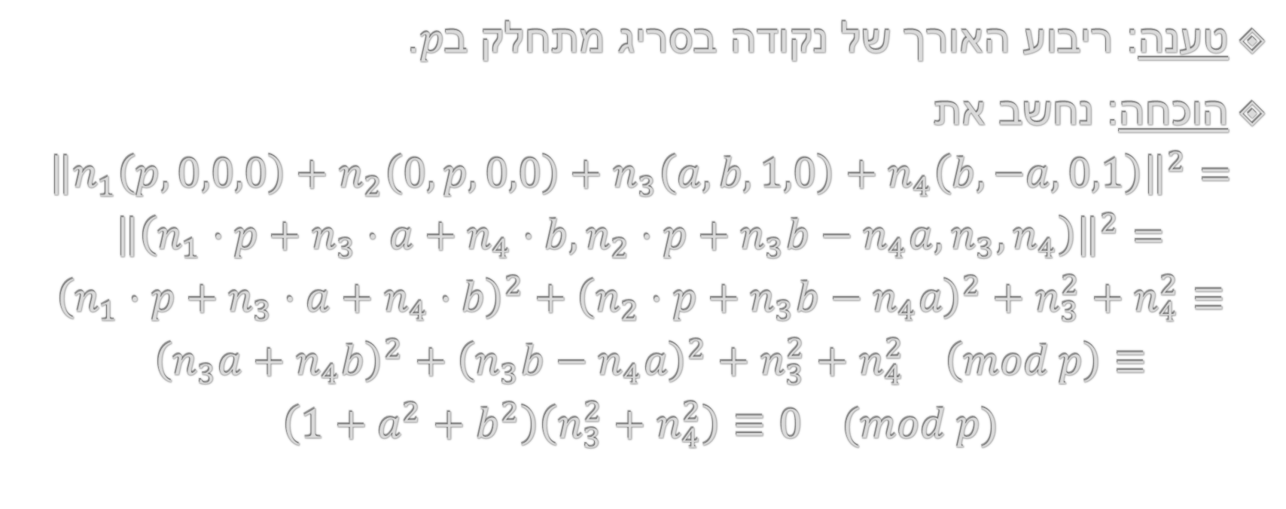
אורכי וקטורים בסריג
טענה: ריבוע האורך של נקודה בסריג מתחלק ב$p$.
הוכחה: נחשב את
$${\left\|n_{1}\left(p,0,0,0\right)+n_{2}\left(0,p,0,0\right)+n_{3}\left(a,b,1,0\right)+n_{4}\left(b,−a,0,1\right)\right\|}^{2}=$$
$${\left\|\left(n_{1}⋅p+n_{3}⋅a+n_{4}⋅b,n_{2}⋅p+n_{3}b−n_{4}a,n_{3},n_{4}\right)\right\|}^{2}=$$
$${\left(n_{1}⋅p+n_{3}⋅a+n_{4}⋅b\right)}^{2}+{\left(n_{2}⋅p+n_{3}b−n_{4}a\right)}^{2}+n_{3}^{2}+n_{4}^{2}≡$$
$${\left(n_{3}a+n_{4}b\right)}^{2}+{\left(n_{3}b−n_{4}a\right)}^{2}+n_{3}^{2}+n_{4}^{2} \left(mod p\right)≡$$
$$\left(1+a^{2}+b^{2}\right)\left(n_{3}^{2}+n_{4}^{2}\right)≡0 (mod p)$$

Slide 23
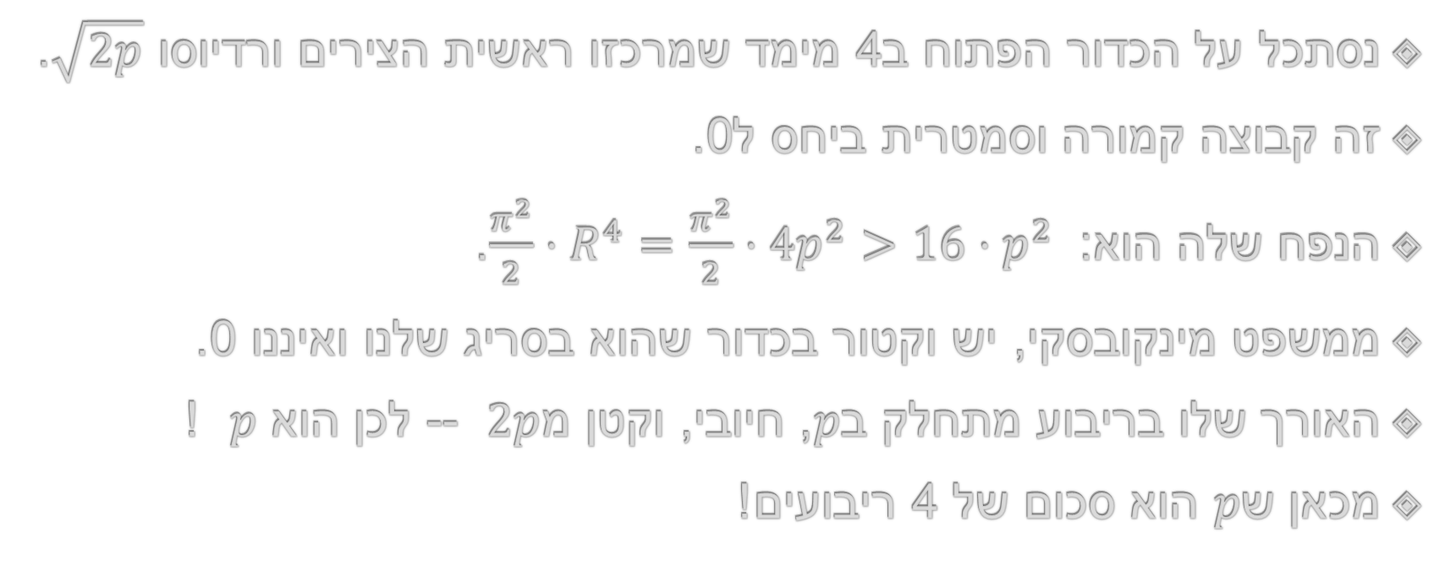
פינאלה
נסתכל על הכדור הפתוח ב4 מימד שמרכזו ראשית הצירים ורדיוסו $\sqrt{2p}$.
זה קבוצה קמורה וסמטרית ביחס ל0.
הנפח שלה הוא: $\frac{π^{2}}{2}⋅R^{4}=\frac{π^{2}}{2}⋅4p^{2}>16⋅p^{2}$.
ממשפט מינקובסקי, יש וקטור בכדור שהוא בסריג שלנו ואיננו 0.
האורך שלו בריבוע מתחלק ב$p$, חיובי, וקטן מ$2p$ -- לכן הוא $p$ !
מכאן ש$p$ הוא סכום של 4 ריבועים!

Slide 24
סיכום
משפט ארבעת הריבועים של לגראנז'- כל מספר טבעי הוא סכום של 4 ריבועים.
דיברנו על נוסחה של אורך של כפל קוונטריונים.
דברנו על עקרון שובך היונים ועקרון שובך היונים הגיאומטרי.
הוכחנו את למת מינקובסקי: קבוצה קמורה וסימטרית במישור ובעלת שטח גדול מ 4 מכילה נקודה שלמה פרט לראשית.
הכללנו למימד 4, ולסריגים כלליים.
הוכחנו את משפט לגראנז'.

Slide 25
למה כל זה טוב?
It is true that Fourier had the opinion that the principal aim of mathematics was public utility and explanation of natural phenomena;
but a philosopher like him should have known that the sole end of science is the honor of the human mind, and that under this title a question about numbers is worth as much as a question about the system of the world.
(Carl Gustav Jacobi)

Slide 26
שאלות

Slide 27
מה הלאה?
נוסחת יעקובי: בכמה דרכים אפשר לכתוב מספר כסכום של 4 ריבועים.
חזקות גבוהות: כל מספר הוא סכום של 9 קוביות.
מספרים משולשים : 1,3,6,10,210,.
משפט גאוס: כל מספר הוא סכום של 3 משולשים.

Slide 28
דברים שאני חייב לכם ☺
איך לחשב נפח של כדור ב4 מימד?
איך לחשב נפח של מקבילון בהינתן הוקטורים?

